Slide 1
Mätning med en 250 gram drönare

Slide 2
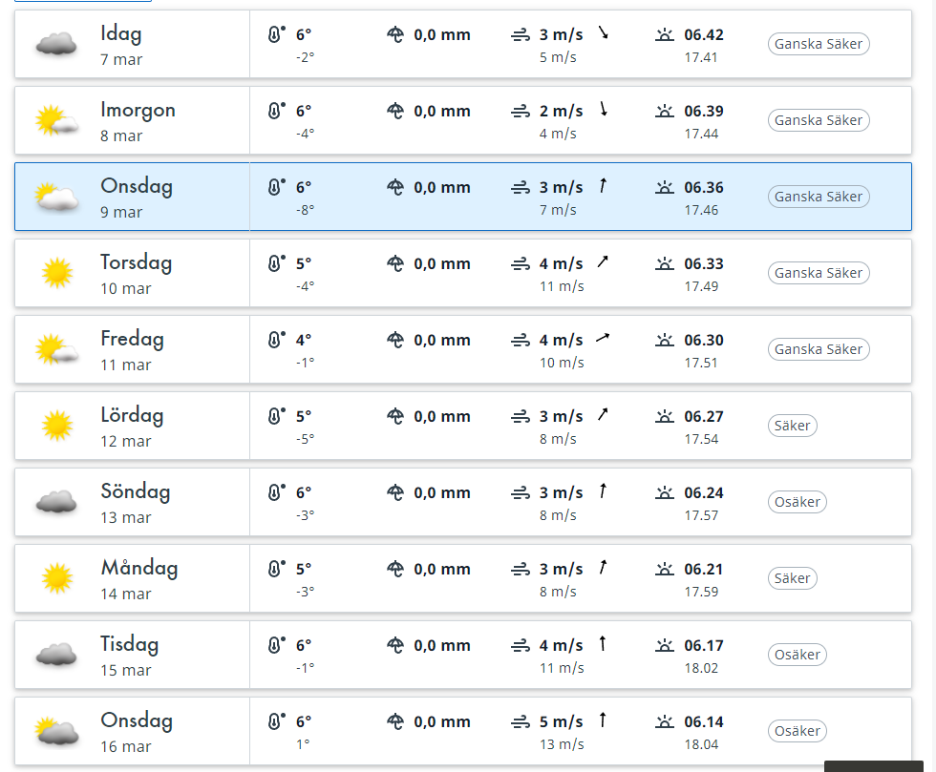
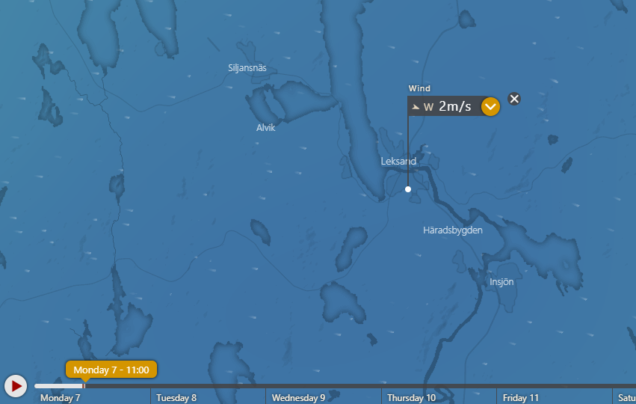
Vädret styr
Ha koll på flera källor
ww.smhi.se
www.windy.com

Slide 3
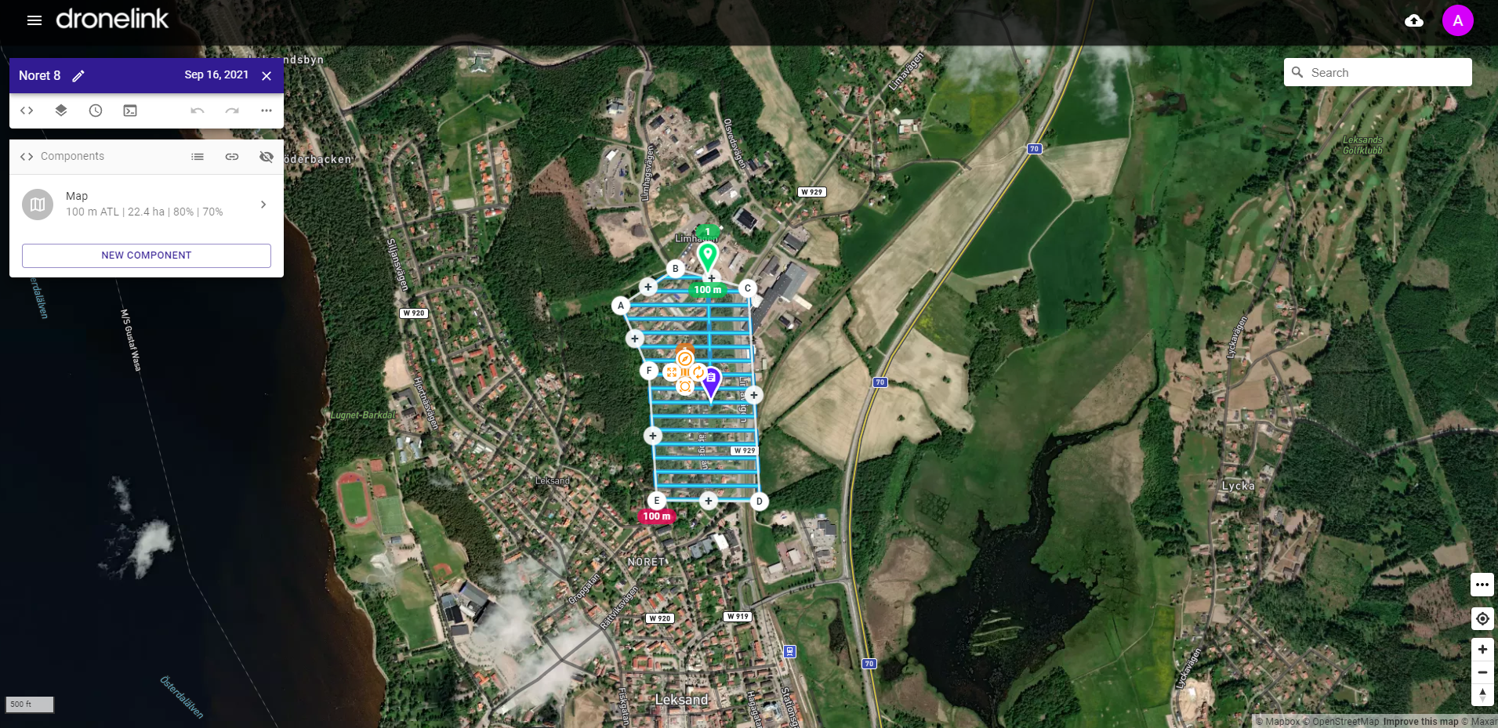
Dronelink
Stöd för mavic mini & mavic mini 2
Planera i datorn
Ladda upp via appen

Slide 4
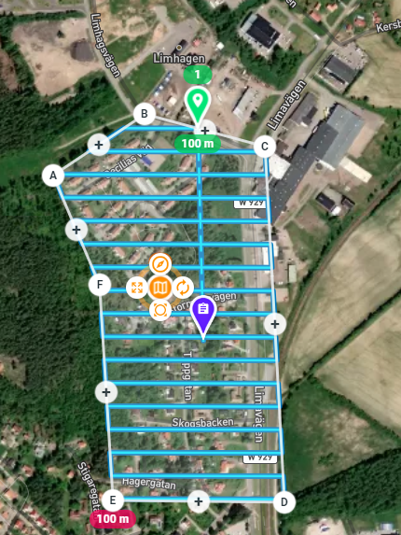
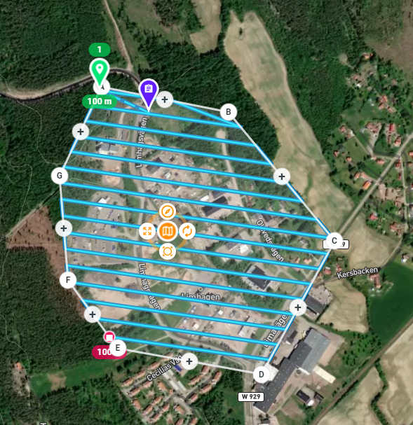
Rutplanering
Exempel 2 innehåller för långa sträckor
Räckvid av antenn är cirka 300-400 meter
Ingenting för vara mellan drönare och antennen
Exempel 2 hållar lagom avstånd och bra sikt
Cirka 10 ha. för en batteri
Exempel 1
Exempel 2

Slide 5
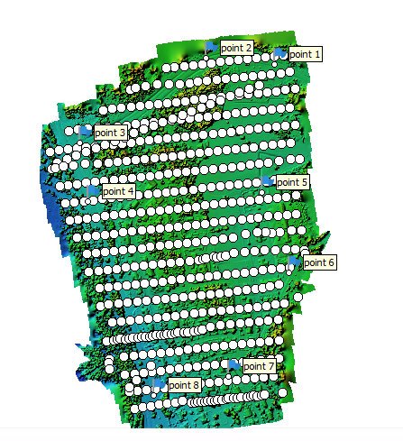
Flyggstöd i efterhand

Slide 6
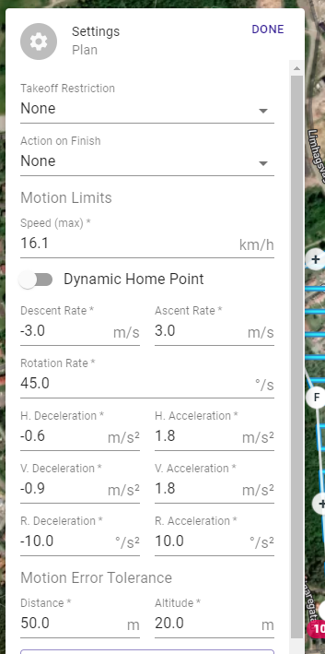
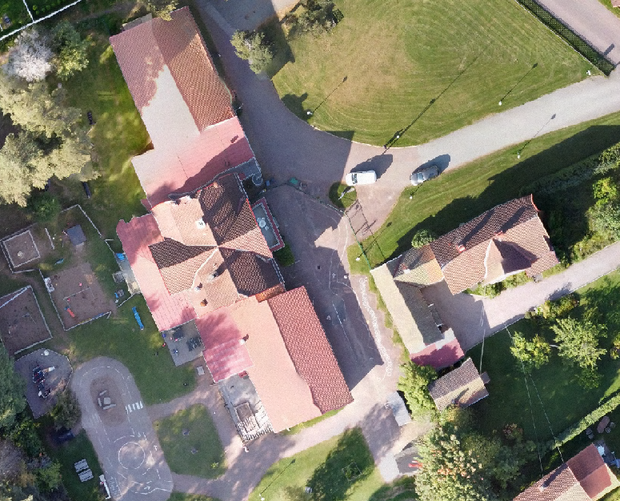
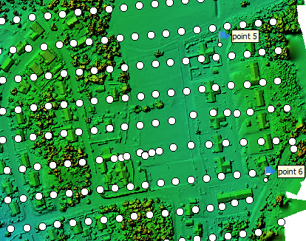
Problem
Vind påverka drönare och sen bild kvalitet och geometri
Tolerans på avstånd i rutan kan ändras
Produkten/geometri blir sämre men flyggningen blir av

Slide 7
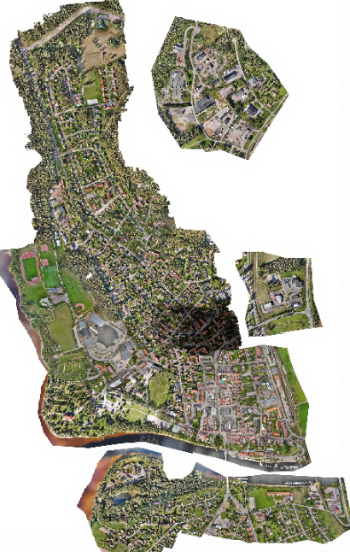
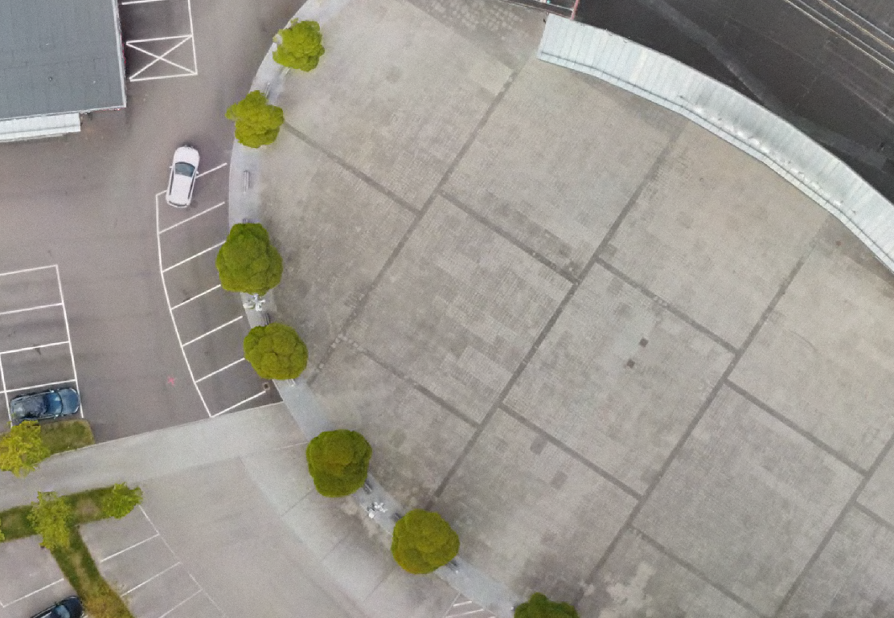
Kvaliteten är bra

